Slide 1


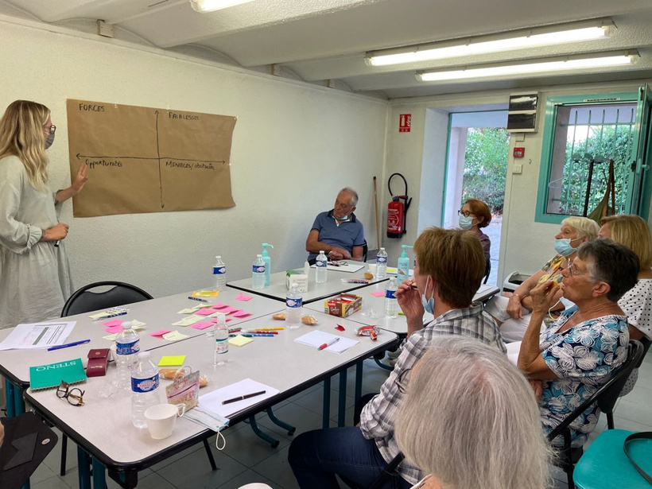
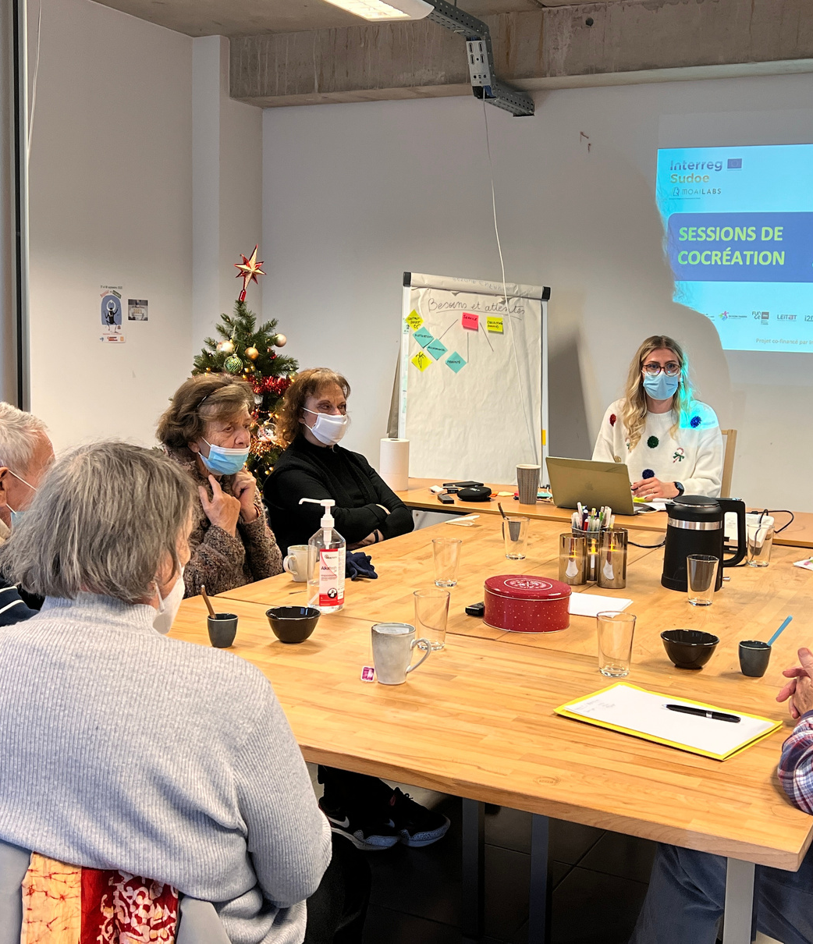
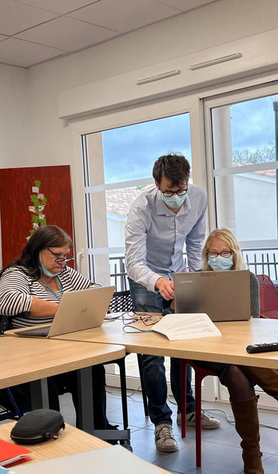
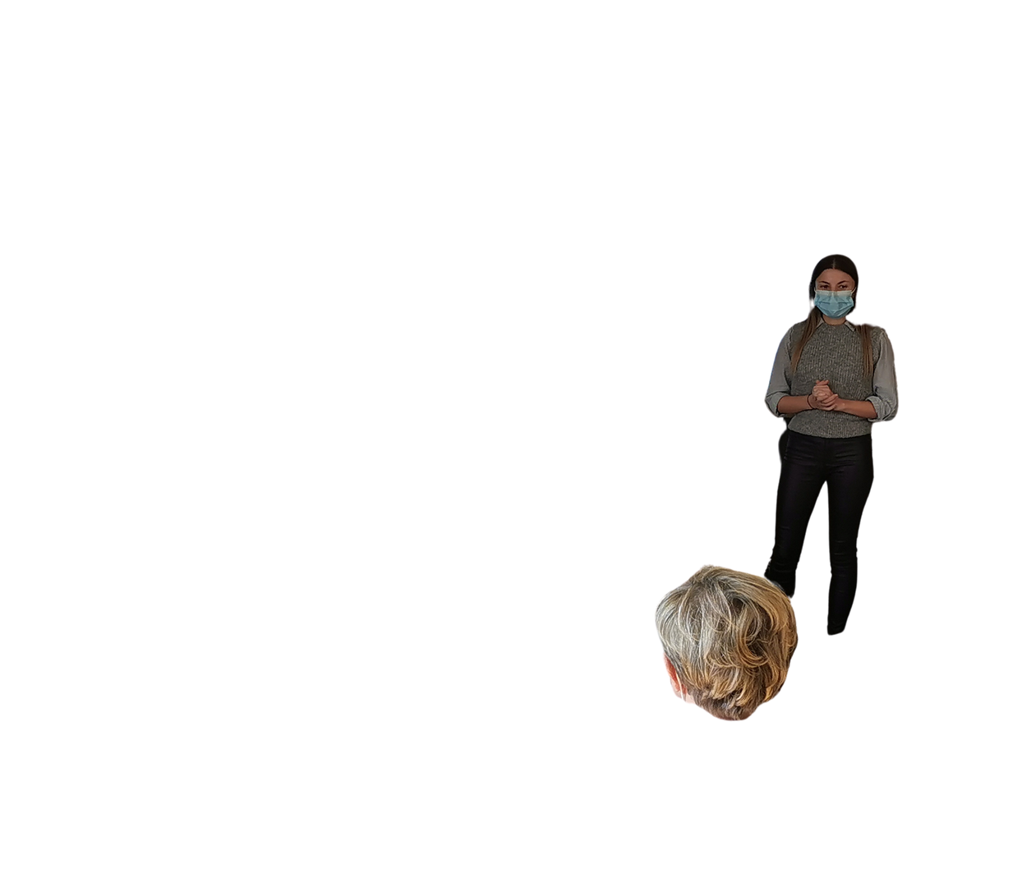
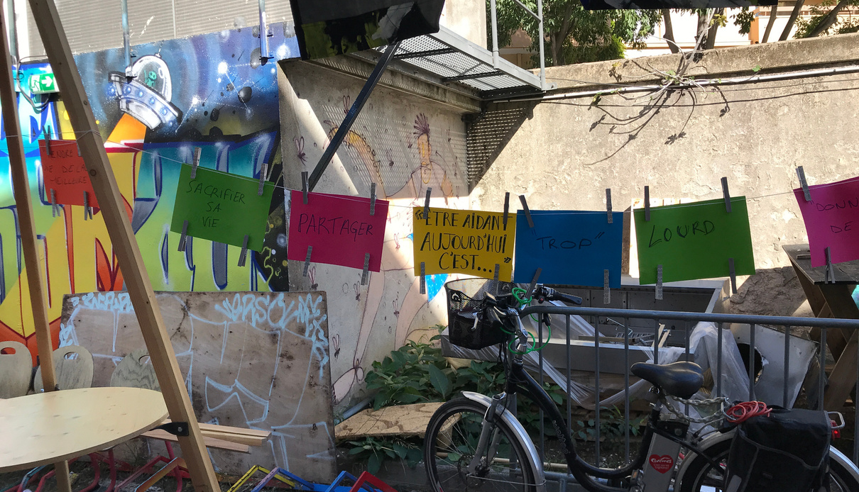

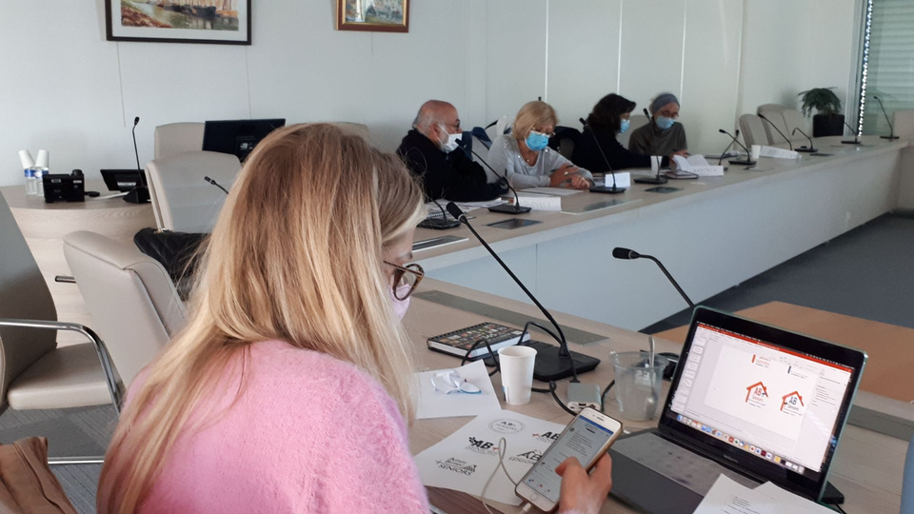
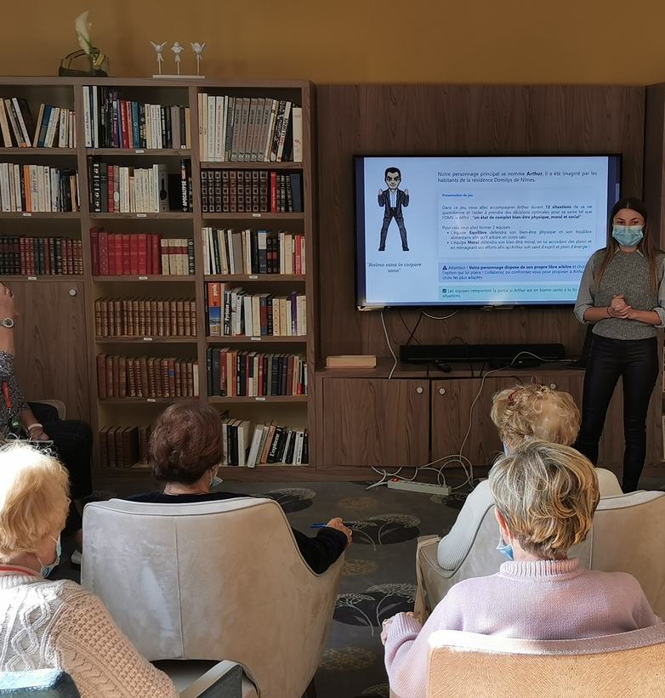
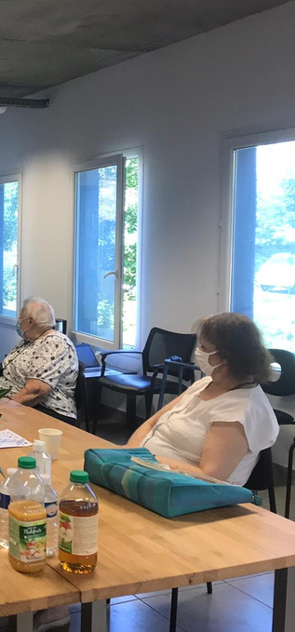
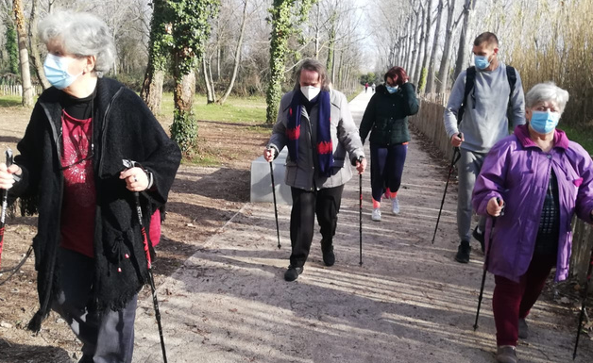
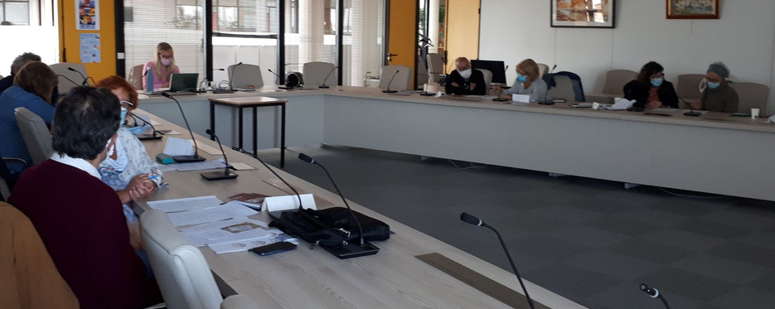

Comment éviter
les arnaques en ligne ?
Ateliers de prévention
des risques numériques
2023

Slide 2



Calendrier
Atelier 1 : Introduction –
Les arnaques les plus fréquentes
Atelier 2 : Les réactions à avoir : comportements et sites clés
Date :
Date :
Atelier 3 : Sécuriser ses informations personnelles
Atelier 4 : Banque en ligne
Date :
Date :
Atelier 6 : Réseaux sociaux, mails et sms
Atelier 5 : Achats en ligne
Date :
Date :

Slide 3
Atelier 4 : Banque en ligne
2023

Slide 4
Il existe différentes anarques autour de la banque et des achats en ligne :
Fraudes aux conseiller bancaires
Fraudes aux coordonnées bancaires
Arnaques financières

Slide 5
Les fraudes aux conseillers bancaires
Mise en situation: Un conseiller vous appelle par téléphone pour
vous alerter sur des opérations qu’il juge
« anormales ».
e.g. « J’ai remarqué que vous aviez acheté des produits inhabituels récemment, pouvez vous me dire lesquels pour que nous vérifions que vous ne vous êtes pas fait pirater votre carte ?»
« Est-ce que vous avez acheté …? » «Est-ce que vous étiez à Londres la semaine dernière ? »
« Pouvez vous me donner les trois numéros au dos de votre carte pour que je vérifie qu’elle n’est pas utilisée actuellement ? »

Slide 6
Mise en situation 1 : faux conseiller bancaire
Deux personnes simulent un appel téléphonique : l’escroc VS victime
Scénario : Le téléphone du sénior sonne, c’est un conseiller qui appelle.
Appelant doit tenter d’obtenir les informations personnelles de la victime.

Slide 7
Les fraudes aux conseillers bancaires
En apparence ➔ Un conseiller vous appelle par téléphone pour
vous alerter sur des opérations qu’il juge
« anormales ».
En RÉALITÉ ➔ Un escroc qui récupère vos données et qui les
utilise pour réaliser des opérations pour lui.

Slide 8
Fraudes aux coordonnés bancaires
Mise en situation : Un message/mail de votre opérateur téléphonique ou de votre
fournisseur d’énergie avec un nouveau RIB, indiquant de faire
les nouveaux virements à ses nouvelles coordonnées.
➔ message/mail proche de celui de votre interlocuteur habituel

Slide 9
Mise en situation 2 : Coordonnées bancaires
Une personne volontaire
Question : Vous recevez un message de votre opérateur téléphonique vous notifiant que vos prochains virements devront se faire désormais à vers nouveau Relevé d’Identité Bancaire (RIB) afin de payer vos factures de téléphone. Que faites-vous ?

Slide 10
Fraudes aux coordonnés bancaires
En apparence ➔ Un message/mail de votre opérateur téléphonique ou de votre
fournisseur d’énergie avec un nouveau RIB, indiquant de faire
les nouveaux virements à ses nouvelles coordonnées.
➔ message/mail proche de celui de votre interlocuteur habituel
En RÉALITÉ ➔ Un escroc qui se fait passer pour votre bailleur, fournisseur.. Et qui vous fait croire à un changement de coordonnées bancaires pour vous soutirer de l’argent.

Slide 11
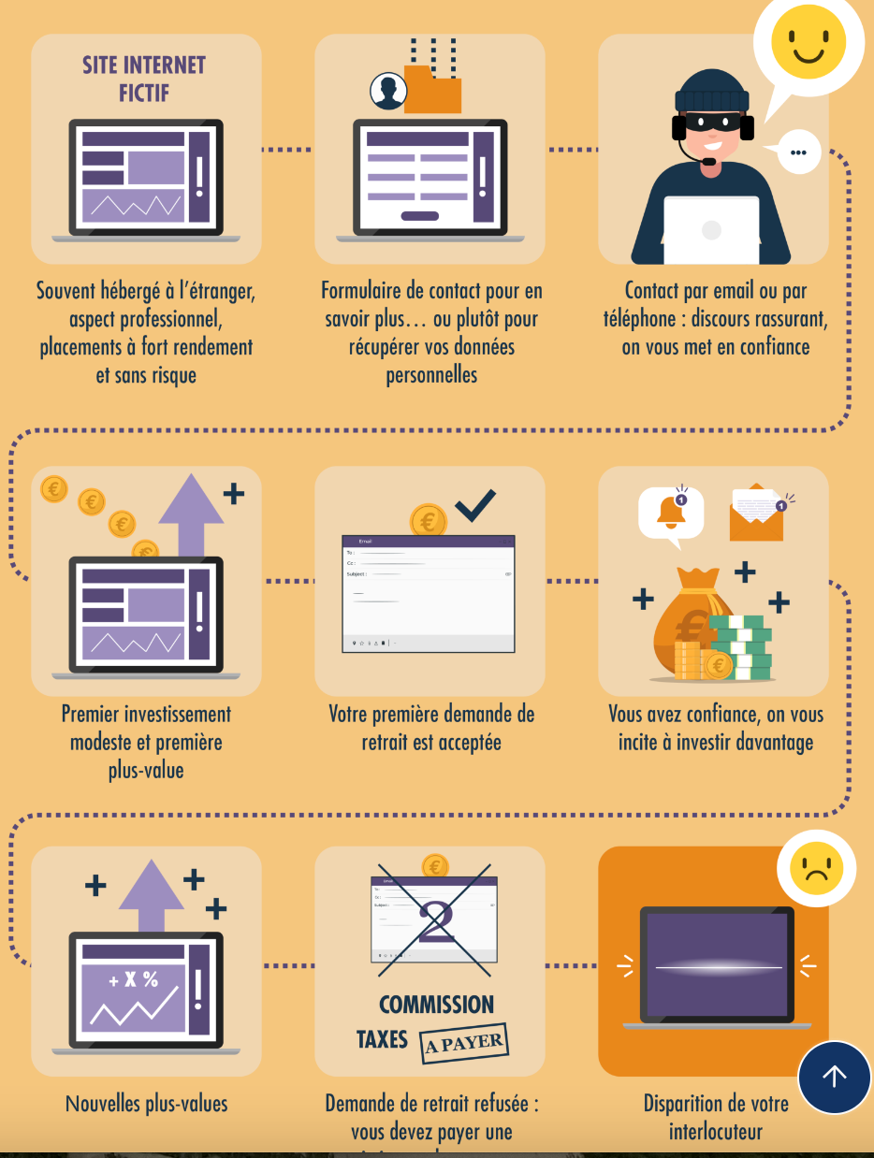
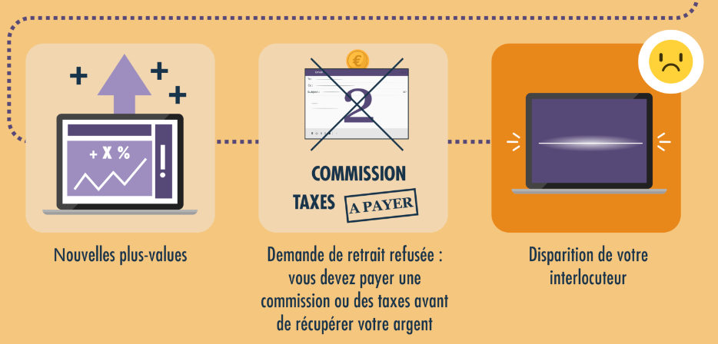
L‘arnaque
financière

Slide 12
Mise en situation 3 : l’arnaque financière
Deux personnes simulant un appel téléphonique : l’escroc VS victime
Scénario : Le téléphone du sénior sonne, au bout du fil une personne avec une opportunité financière unique à présenter au sénior.
Escroc : doit tenir un discours rassurant et doit mettre en confiance le sénior: Il commence par lui parler de potentiellement investissement possibles (immobilier par exemple), puis doucement il tente de lui soutirer des informations (personnelles + coordonnées bancaires). Il fini par tenter de le faire investir une première fois, puis une autre fois avant de raccrocher et ne plus jamais donner de nouvelles.
Sénior : tenter de ne pas tomber dans ce piège.

Slide 13

Conseils à suivre
Mot de passe spécifique à votre compte de banque en ligne
Ne faut pas garder vos codes d'accès enregistrés sur vos appareils électroniques
Ne permettez jamais pas l'enregistrement automatique de vos mots de passe
Ne jamais vous connecter à votre compte bancaire via un lien envoyé par courriel ou sms
Assurez-vous de vous déconnecter à la fin de votre session.
Ma banque en ligne

Slide 14

Si ça vous arrive.. Pas de panique !
Appeler en PREMIER LIEU votre banque, elle vous guidera dans toutes les démarches à suivre
- Oppositions :
➔ Signal conso : https://signal.conso.gouv.fr/
Fraude à la carte bancaire : https://www.service-public.fr/particuliers/vosdroits/R46526
Attribution nouvelle carte
Demande de Remboursement

Slide 15
En résumé
Je consulte régulièrement les consignes de sécurité de ma banque
Je choisis avec soin mon mot de passe
Je garde secrets mes codes d’accès
Je ne me connecte jamais à partir d’un courrier électronique ou SMS
Je contacte ma banque par téléphone en cas de doute
Je consulte régulièrement mon compte
Je signale rapidement toute anomalie en contactant ma banque par les moyens habituels (téléphone, présentiel)
Je réagis en cas d’activité suspecte sur mon téléphone

Slide 16









Contacts
Nom et contact mail ou téléphone

